Slide 1


Panduan Online Exam Mahasiswa versi R6 July, 20th 2020
Notes:
Panduan Online Exam Mahasiswa
Online Exam merupakan web ujian Online untuk mahasiswa Binus Online Learning menggantikan Ujian Onsite.

Slide 2

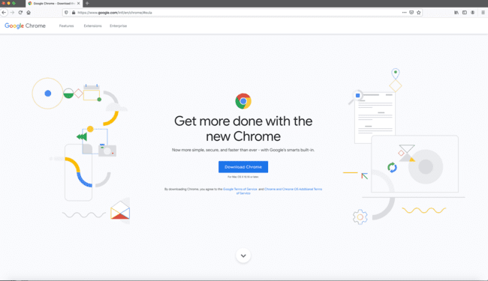
Exam Preparation
Browser yang digunakan untuk Ujian Online adalah Google Chrome
Google chorme dapat diunduh di link berikut https://www.google.com/intl/en/chrome/#eula
Notes:
Web Ujian Online, hanya compatible menggunakan google chrome dan belum bisa digunakan di mobile phone.
Jika bapak/ibu belum memiliki google chrome, silakan bapak/ibu mengunduh terlebih dahulu google chorme di url yang tertera di slide.

Slide 3
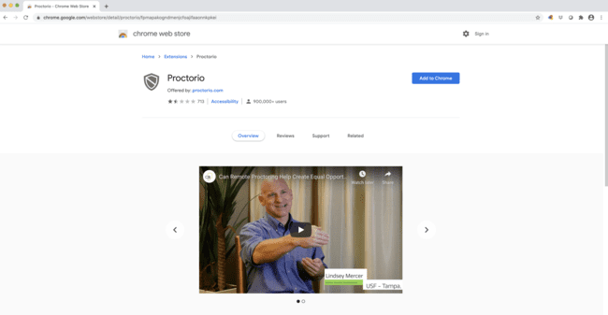
Exam Preparation
Install Ekstensi Proctorio pada Google Chrome
Ekstensi dapat diunduh melalui link berikut https://chrome.google.com/webstore/detail/proctorio/fpmapakogndmenjcfoajifaaonnkpkei
Klik tombol add to Chrome
Klik tombol ini untuk memasang plugin Proctorio pada browser Chrome
Notes:
Selain itu, di google chrome bapak/ibu, harus terinstall ekstensi Proctorio.
Silakan bapak/ibu install ekstensi Proctorio dari link yang ada dislide.
Klik tombol add to chrome untuk mengginstall ekstensi proctorio pada browser google chrome.

Slide 4
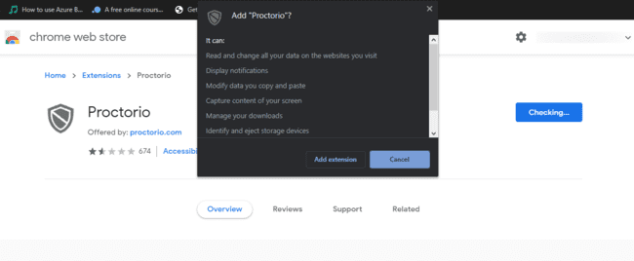
Exam Preparation
Klik tombol ini untuk memasang ekstension Proctorio pada browser Chrome.

Slide 5
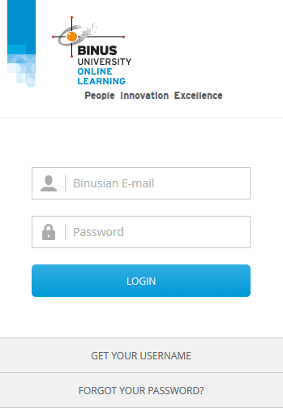
Login LMS
Ketik https://ol.binus.ac.id/ pada browser bapak/ibu untuk mengakses laman login
Entri Binusian E-mail
1
Entri password
2
Klik login
3
Notes:
Selanjutnya kita akan mulai masuk ke Ujian Online
Silakan login Ke LMS dengan URL https://ol.binus.ac.id
Setelah laman login tampil, silakan bapak/ibu Mengentri Binusian email sebagai user login bapak/ibu dan masukkan password bapak/ibu.
Akhiri dengan klik tombol login

Slide 6
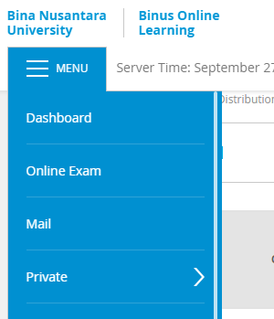
BINUS Online Learning Online Exam
Akses dari Menu LMS
Notes:
Untuk mengakses Online Exam, silakan bapak/ibu klik Menu , lalu pilih online Exam

Slide 7
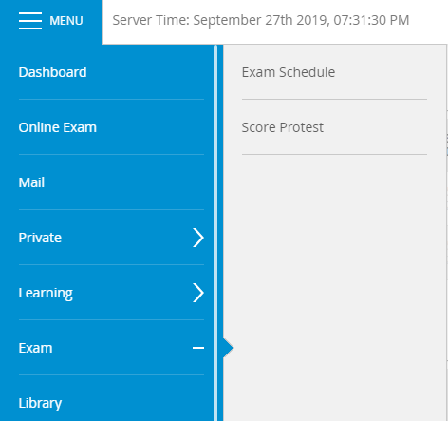
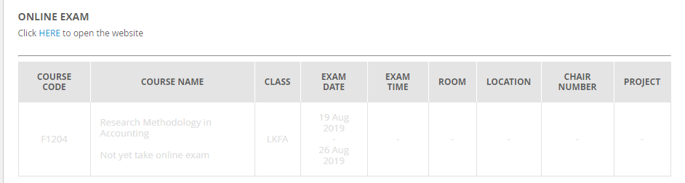
Student Exam Schedule
Pilih menu Exam - > Exam Schedule untuk melihat jadwal ujian.
Klik “Here” untuk masuk ke Online Exam
Notes:
Atau bapak/ibu dapat mengakses melalui exam schedule.
Klik Menu, Pilih Exam, kemudian pilih Exam Schedule.
Pada laman exam Schedule, bapak /ibu dapat pergi ke laman Online Exam dengan mengklik kata Here, seperti tampak pada gambar di slide.

Slide 8
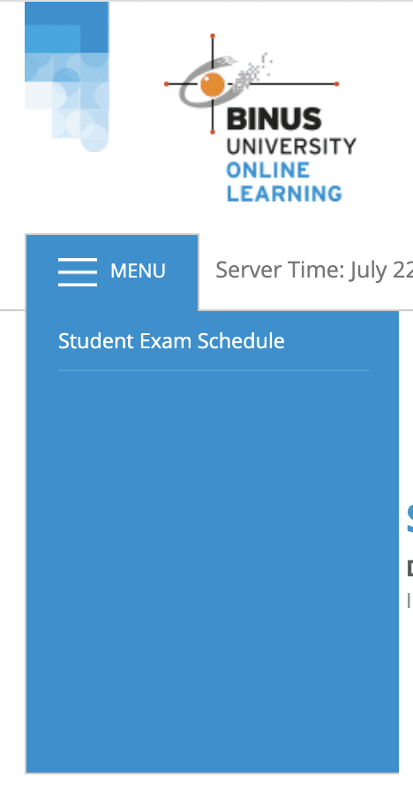
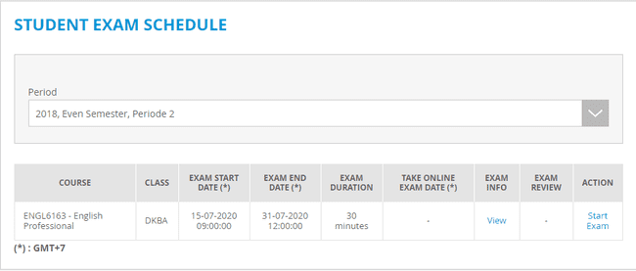
Student Exam Schedule
Pilih periode ujian
1
3
Klik Start Exam untuk memulai ujian
2
Melihat informasi detail ujian
Notes:
Setelah bapak/ibu berada pada laman Ujian Online , silakan klik menu , dan pilih Student Exam Schedule
Pada laman exam schedule, pilih periode ujian online bapak/ibu.
Setelah dipilih, maka akan tampak daftar jadwal ujian bapak/ibu.
Tampilan View pada kolom exam info untuk menampilkan informasi detail ujian matakuliah tersebut
Tampilan Start Exam pada kolom action untuk memulai ujian online.

Slide 9
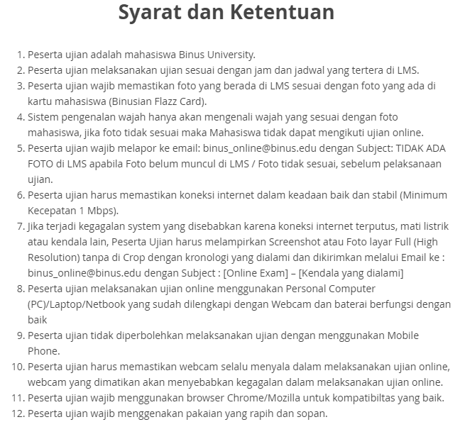
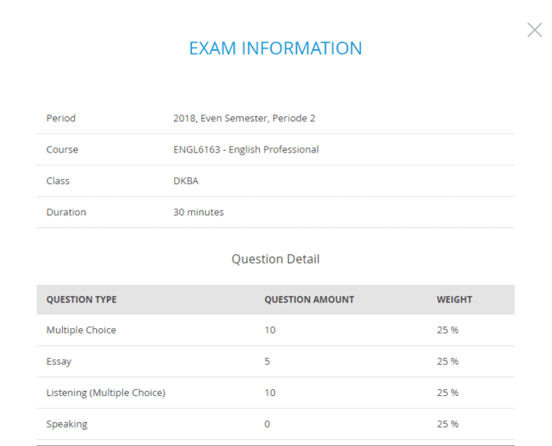
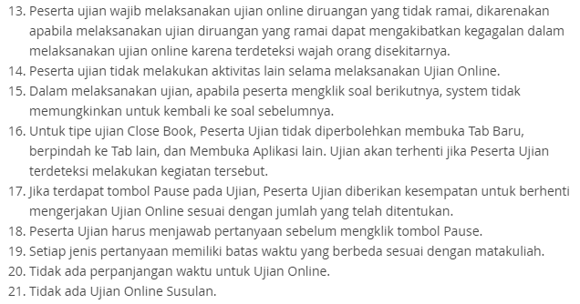
Exam Info
Exam information ini berisi periode, mata kuliah, kelas,
durasi, tipe soal, jumlah soal dan bobot soal serta terdapat Syarat & Ketentuan dalam bahasa indonesia dan bahasa inggris
Notes:
Berikut adalah tampilan saat klik exam info

Slide 10
Action Status
Ada 7 status untuk informasi ujian:
Start Exam : Mahasiswa belum pernah mengikuti ujian mata kuliah ini
Exam has been finished : Mahasiswa sudah menyelesaikan ujian mata kuliah ini
Resume Exam : Mahasiswa sudah pernah mengikuti ujian mata kuliah ini dan dapat melanjutkan ujian kembali
Finish the running exam first : Mahasiswa tidak dapat memulai ujian ini karena masih ada ujian lain yang belum diselesaikan
Exam period has been ended: Mahasiswa telah melewati batas waktu pengerjaan ujian
Exam has not started yet: Mahasiswa belum dapat memulai ujian online karena periode pengerjaan ujian belum dimulai
Open Exam Page : Status ini untuk matakuliah dengan tipe soal ujian Take Home.
Notes:
Berikut adalah penjelasan bagian Action di exam schedule
ada 7 status untuk informasi ujian :
pertama , start exam , artinya mahasiswa belum pernah mengikuti ujian matakuliah ini. silakan bapak/ibu klik start exam untuk memulai ujian online matakuliah bapak/ibu sekalian.
kedua, exam has been finished, artinya mahasiswa sudah menyelesaikan ujian matakuliah ini.
ketiga, resume exam, artinya mahasiswa sudah pernah mengikuti ujian matakuliah ini dan dapat melanjutkan ujian kembali. silakan klik resume exam untuk melanjutkan kembali ujian yang terputus.
Keempat, finish the running exam first, artinya mahasiswa tidak dapat memulai ujian ini karena masih ada ujian lain yang belum diselesaikan.
kelima, exam period has been ended, artinya mahasiswa telah melewati batas waktu pengerjaan ujian.
ke-enam, exam has not started yet, artinya mahasiswa belum dapat memulai ujian karena periode pengerjaan ujian belum dimulai
ke-tujuh, open exam page, artinya status ini untuk ujian matakuliah dengan tipe soal takehome. silakan klik open exam page untuk mengambil soal dan atau mengungah jawaban ujian bapak/ibu sekalian.

Slide 11
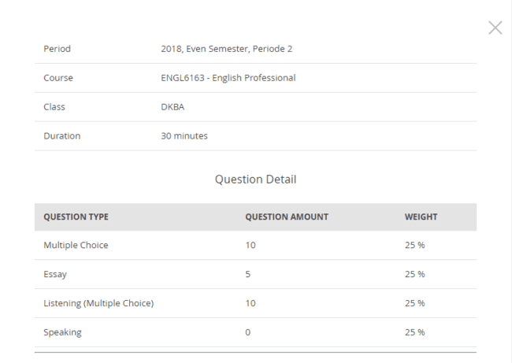
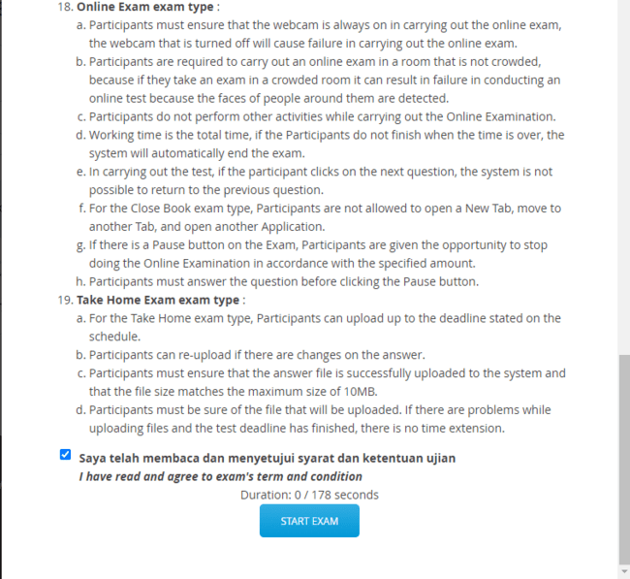
Start Exam
Centang checkbox ini jika sudah membaca dan menyetujui syarat dan ketentuan ujian
Notes:
Pada saat klik start exam, bapak/ibu akan melihat informasi detail exam dan term and condition.
silakan bapak/ibu membaca sampai selesai term and condition yang ada. di akhir term and condition, bapak ibu harus centang checkbox pernyataan persetujuan bahwa bapak/ibu telah membaca term and condition dan menyetujui term and condition yang ada.

Slide 12
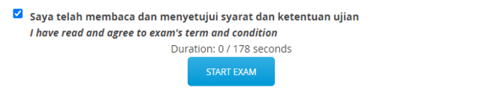
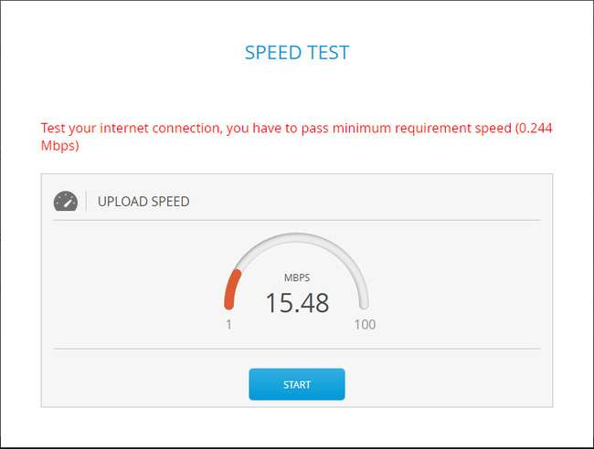
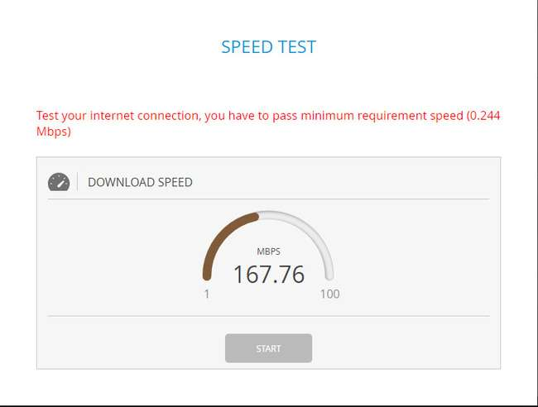
Speed Test
1
Ketika bapak/ibu telah mencentang checkbox pada pernyataan persetujuan,
Maka tombol ‘Start Exam’ dapat diklik.
Tekan tombol ‘Start Exam’ untuk melanjutkan. Bapak/ibu akan terlebih dahulu mendengarkan suara audio rektor.
2
Ketika suara rektor selesai diputar maka sistem akan memunculkan PopUp untuk memulai speed test
3

Slide 13
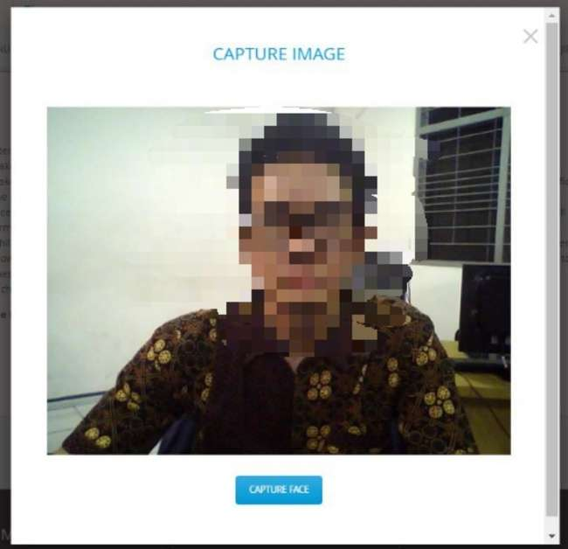
Face Documentation
Klik tombol ini untuk
mendokumentasikan wajah bapak/ibu
Notes:
Setelah proses speed test selesai, maka akan dilanjutkan dengan face documentation. disini, wajah bapak/ibu akan direkam sebagai bukti kehadiran ujian bapak/ibu.

Slide 14
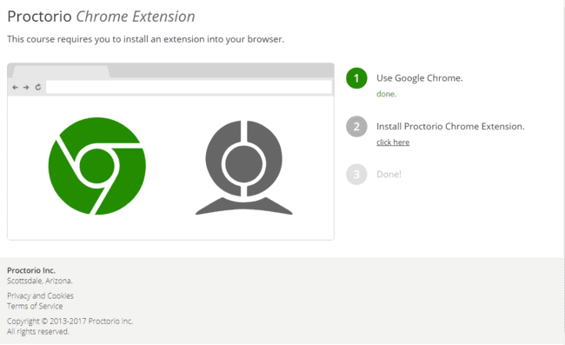
Exam Pre-Check
Jika bapak/ibu belum memiliki ekstensi Proctorio, Klik link “Click Here” untuk memasang plugin Proctorio pada browser Chrome,
Bapak/ibu akan diarahkan ke tab baru untuk instalasi ekstension Proctorio.
Notes:
Setelah proses capture foto berhasil, maka bapak/ibu akan diarahkan untuk memulai precheck dari aplikasi proctorio.
Jika terdeteksi bahwa bapak / ibu tidak menggunakan google chrome, maka bapak ibu akan di arahkan untuk mengunduh google chrome.
Jika bapak / ibu sudah menggunakan google chrome , maka proctorio akan memeriksa juga ekstensi dari proctorio.
Jika ekstensi dari proctorio belum terinstall, maka laman akan meminta bapak/ibu untuk install terlebih dahulu, seperti terlihat pada gambar.
Bapak/ibu akan diarahkan ke tab baru untuk instalasi ekstension Proctorio.
Ikuti langkah instalasi seperti pada penjelasan awal presentasi ini , yaitu pada slide exam preparation

Slide 15
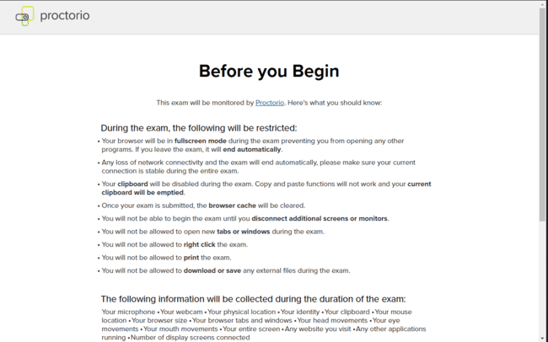
Exam Pre-Check
Notes:
setelah precheck google chrome dan ekstensi proctorio berhasil dilalui, maka akan tampil laman sebagai berikut.
silakan bapak/ibu membaca batasan-batasan yang dilakukan oleh apliksi proctorio.

Slide 16
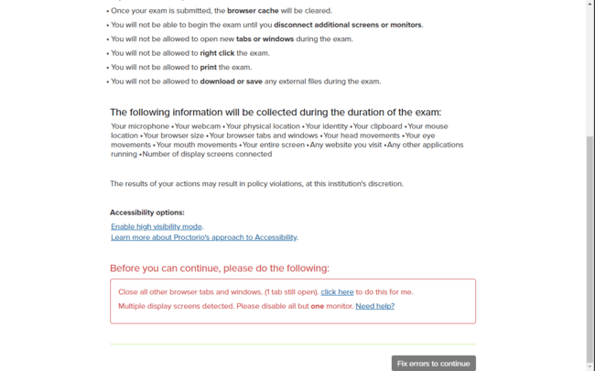
Exam Pre-Check
Klik “click here” untuk menutup semua tab yang masih terbuka
Notes:
diakhir informasi , Jika browser bapak/ibu memiliki lebih dari 1 tab window, maka akan muncul pesan peringatan yang tampak seperti pada gambar. Silakan bapak/ibu klik here untuk menutup semua tab yang masih terbuka.

Slide 17
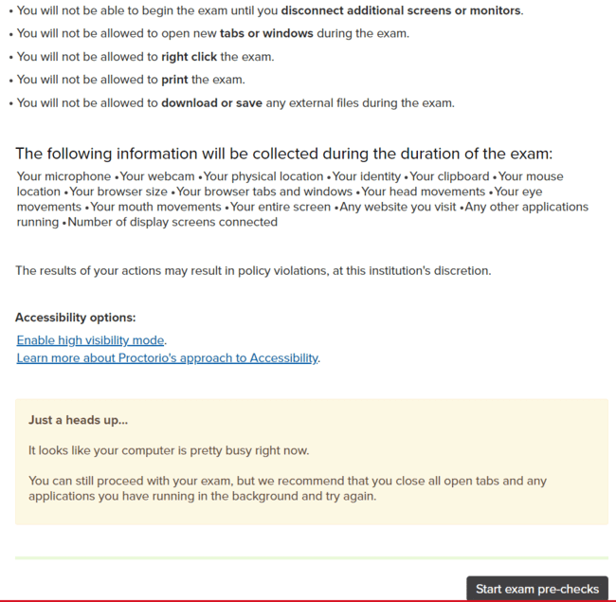
Exam Pre-Check
Klik tombol tersebut untuk pemeriksaan kesiapan sistem
Notes:
Jika sudah tidak ada pesan merah, bapak/ibu bisa melanjutkan kembali.

Slide 18
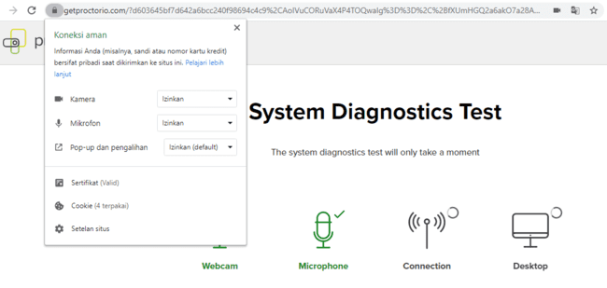
Exam Pre-Check
1. Klik tombol ini untuk memberikan akses kamera dan mikrofon jika terdapat tanda X pada webcam ataupun microphone
2. Berikan akses kamera dan mikrofon agar dapat melewati exam Pre Check
Notes:
Pada fase ini, dilakukan pemeriksaan kesiapan webcam, microphone , connection internet dan desktop sharing bapak/ibu,.
jika pemeriksaan webcam dan microphone gagal, silakan bapak/ibu memberikan izin akses kepada proctorio, seperti tampak pada gambar.
pastikan kamera dan microfon statusnya adalah diizinkan.

Slide 19
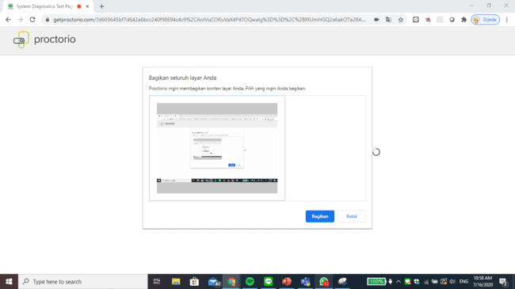
Exam Pre-Check
1. Klik kotak layar yang ditampilkan
2. Klik bagikan
Notes:
Jika prechek berhasil maka webcam , microphone , connection dan desktop akan berwarna hijau dan ada checklistnya.

Slide 20
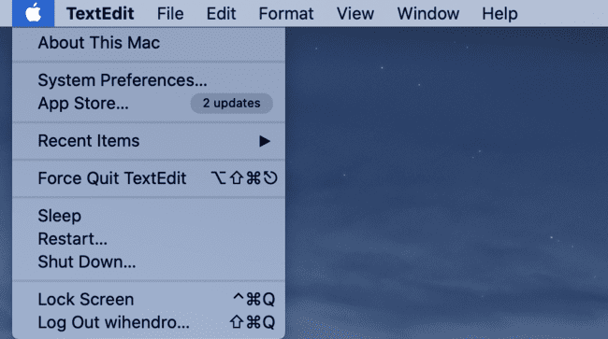
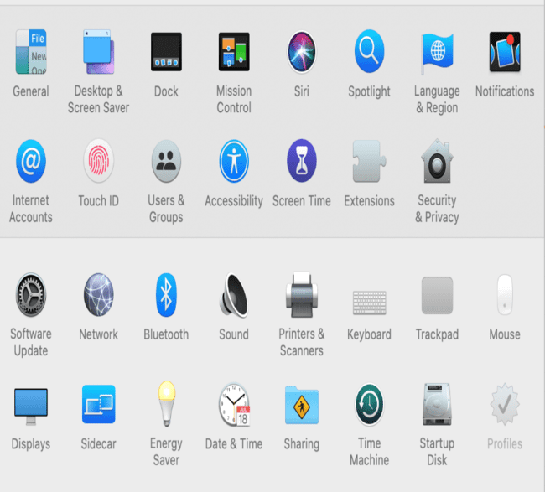
Share Screen Permission on Mac
Untuk Mac, bapak/ibu perlu memberikan akses share sceen kepada aplikasi chrome
Klik icon apple pada layar mac bapak/ibu
Pilih System Preferences
Kemudian pilih Security & Privacy

Slide 21
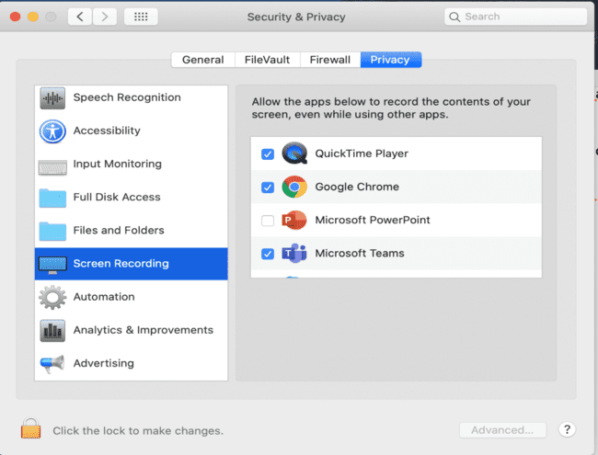
Share Screen Permission on Mac
Pilih Screen Recording
Dan check list Google Chrome

Slide 22
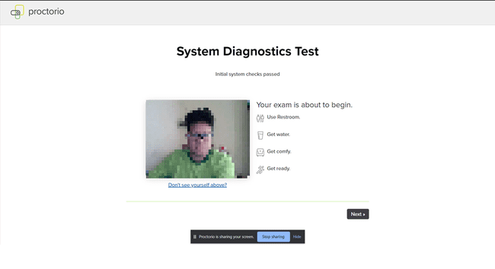
Exam Pre-Check
Klik tombol next untuk halaman selanjutnya
Notes:
Setelah berhasil melalui precheck , bapak/ibu akan lanjut ke tahap dokumentasi dan pengenalan wajah.

Slide 23
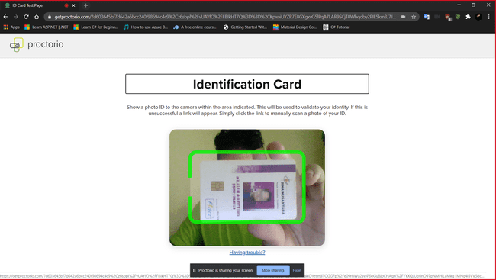
Exam Pre-Check
Pada step ini, mahasiswa diminta untuk menunjukkan kartu identitas berupa kartu Flazz mahasiswa/KTP,
jikalau tidak dapat terdeteksi otomatis, maka lakukan scan manual

Slide 24
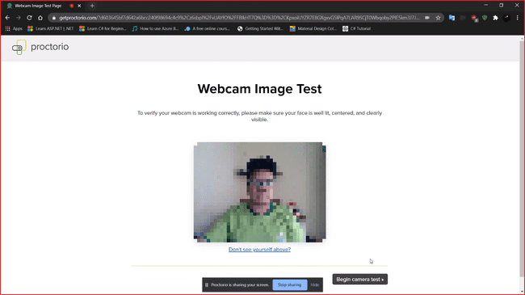
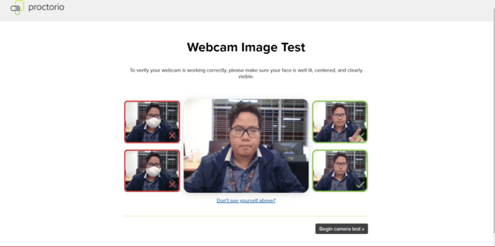
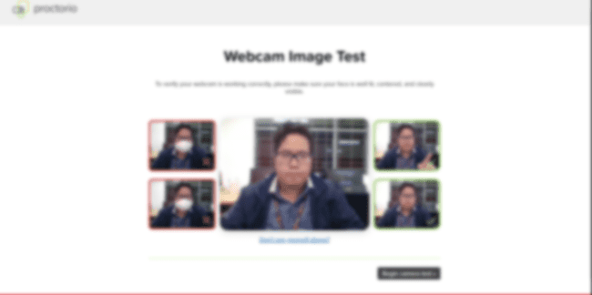
Exam Pre-Check
Contoh tidak lolos image test
Contoh lolos image test
Klik tombol ini, untuk melakukan test kamera
Pastikan kamera dapat mendapatkan dengan jelas seluruh bagian wajah mahasiswa
Notes:
Sebelah kiri adalah contoh pengambilan gambar wajah yang salah, dan kanan adalah contoh pengambilan wajah yang benar. Lepas masker atau hal-hal yang bisa menutup wajah bapak/ibu.

Slide 25
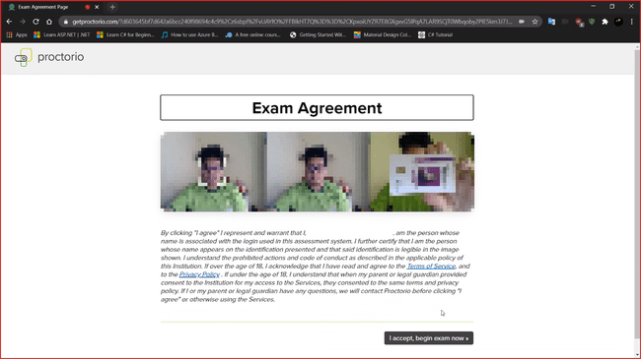
Exam Pre-Check
Pada step ini akan memunculkan 3 foto mahasiswa :
Kiri adalah muka yang direkam oleh kamera,
Tengah adalah posisi muka bapak/ibu saat ini,
Kanan adalah foto kartu identitas
Klik tombol ini untuk memasuki halaman ujian

Slide 26
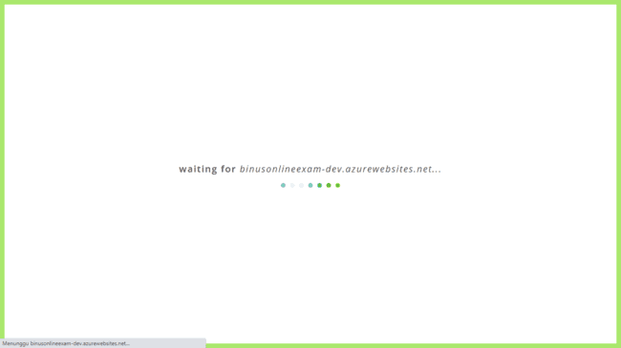
Student Examination
Jika laman layar tampak seperti diatas selama lebih dari 30 detik, maka lakukan salah satu dari solusi berikut : 1. Refresh laman (Ctrl+F5) agar laman dapat memuat ulang
2. Menutup aplikasi chrome, dan mengulang dari tahap awal
Hal tersebut dapat terjadi apabila koneksi internet yang bapak/ibu gunakan sedang tidak stabil

Slide 27
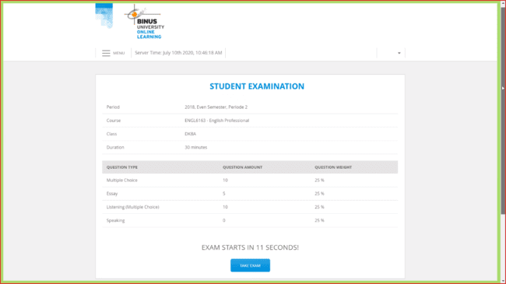
Student Examination
Ujian akan dimulai otomatis ketika countdown sudah selesai
Bapak/ibu juga dapat memulai ujian langsung dengan klik tombol ini
Notes:
Pada tahap ini, berarti bapak / ibu sudah siap untuk mengikuti ujian,.

Slide 28
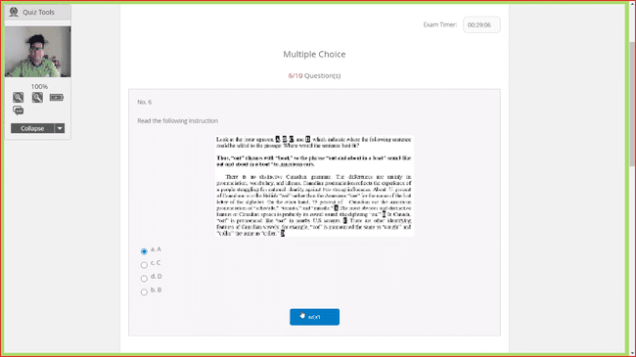
Example of Multiple Choice Question
Total durasi ujian
Tipe Soal
Tahap pengerjaan soal
Notes:
Berikut adalah contoh-contoh tipe soal dalam ujian online

Slide 29
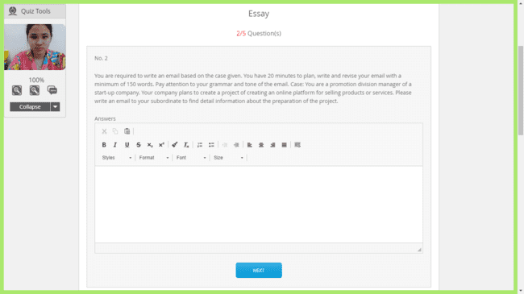
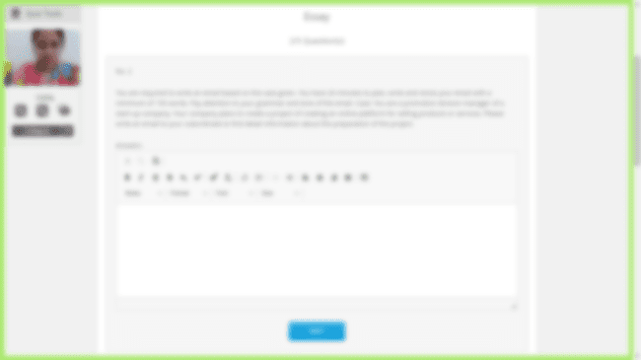
Example of Essay Question
Tipe Soal
Tahap pengerjaan soal
Notes:
Contoh tipe soal essay

Slide 30
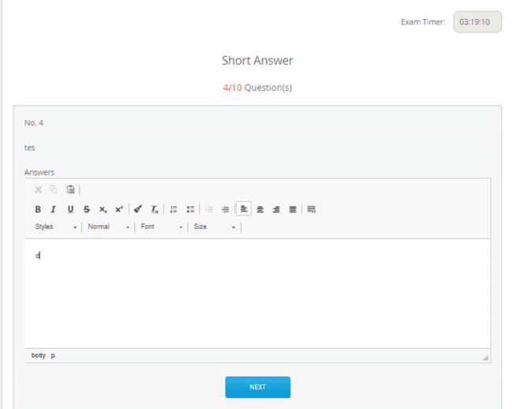
Example of Short Answer Question
Total durasi ujian
Tipe Soal
Tahap pengerjaan soal
Notes:
Contoh tipe soal short answer

Slide 31
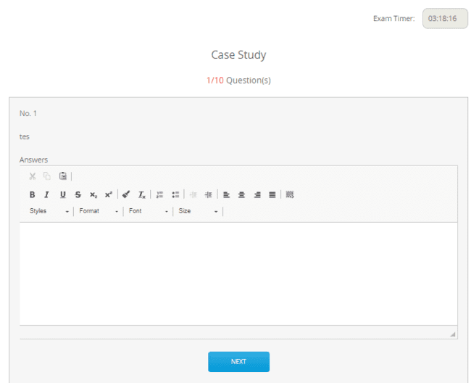
Example of Case Study Question
Total durasi ujian
Tipe Soal
Tahap pengerjaan soal
Notes:
Contoh tipe soal case study

Slide 32
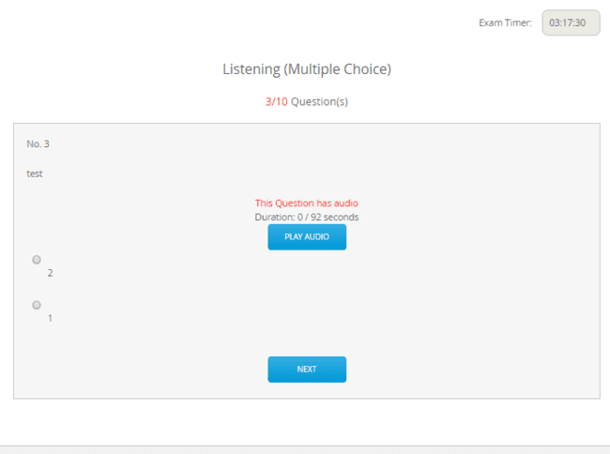
Example of Listening Question
Total durasi ujian
Tipe Soal
Tahap pengerjaan soal
Klik tombol ‘Play Audio’ maka sistem
akan memutarkan audio
Notes:
Contoh soal listening. Disini bapak/ibu akan mendengarkan soal dalam bentuk audio. Klik tombol play audio untuk memulai mendengarkan soal ujian.

Slide 33
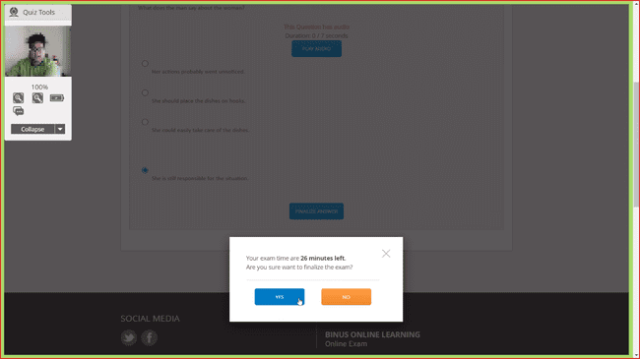
Student Examination
Klik yes untuk submit jawaban
Notes:
Setelah bapak / ibu selesai ujian, dan mengklik tombol finalisasi, maka akan muncul pop up konfirmasi.

Slide 34
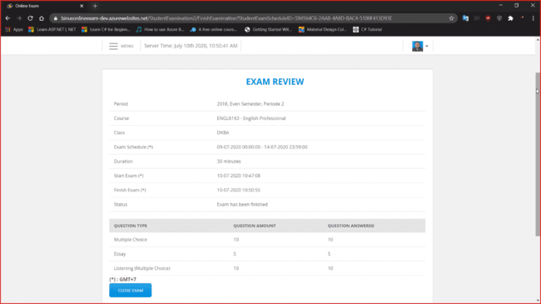
Exam Review
Setelah melakukan finalize jawaban, maka akan menampilkan exam review seperti berikut
Klik tombol ini untuk menutup laman, dan akan kembali ke laman Student Exam Schedulle

Slide 35
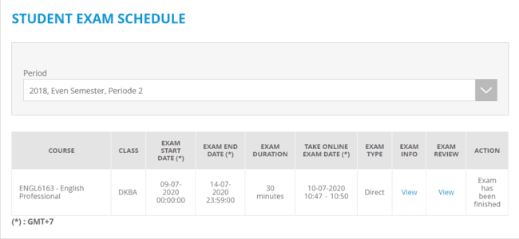
Exam Review
Klik ‘View’ untuk melihat Exam Review
Notes:
Setelah selesai ujian, bapak/ibu dapat melihat rekap hasil ujian bapak/ibu dengan klik view pada kolom exam review

Slide 36
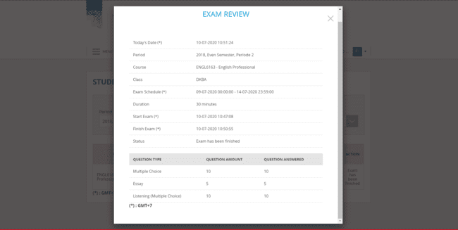
Exam Review

Slide 37
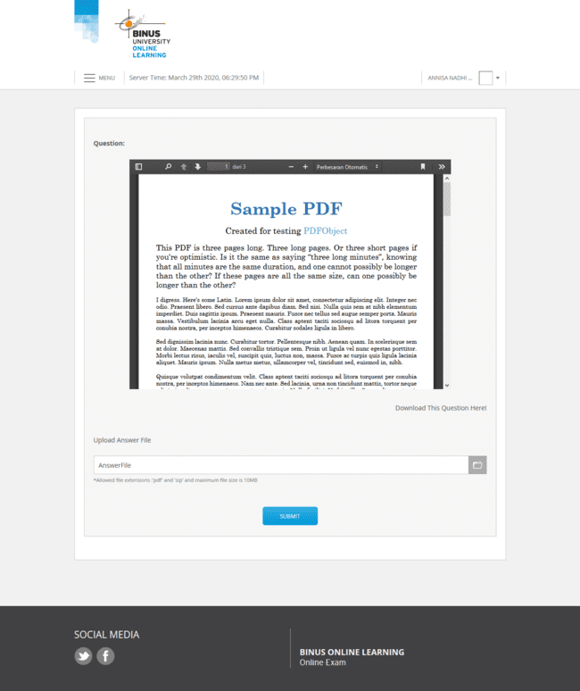
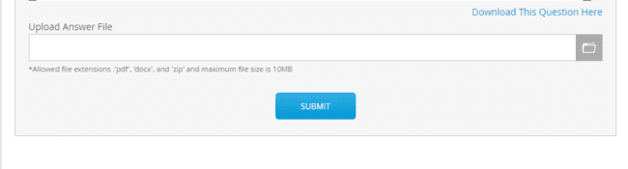
Example of Take Home Exam
Unggah Jawaban
Submit jawaban dapat dilakukan selama periode jadwal ujian online.
Notes:
Berikut adalah contoh untuk take home exam. Pada take home exam, bapak ibu cukup mengupload jawaban dalam 1 file.

Slide 38
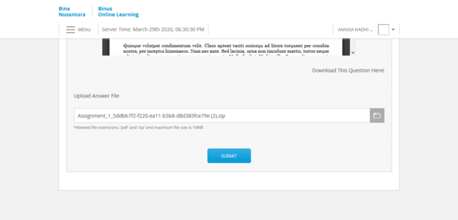
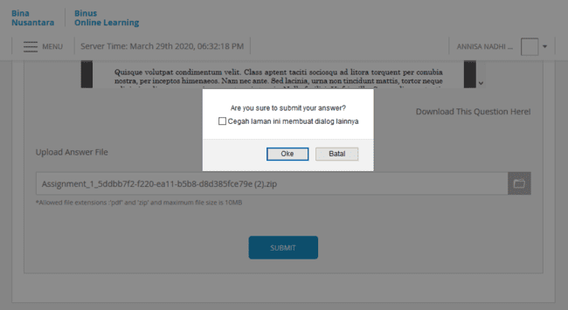
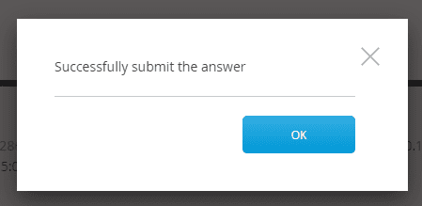
Example of Take Home Exam

Slide 39

Example of Take Home Exam
Pastikan jawaban bapak/ibu sudah tersimpan diserver dengan klik link untuk mengunduh(download)
Jika ingin mengganti jawaban dapat klik tombol berikut dan melakukan unggah(upload) ulang(slide 38), lalu submit kembali

Slide 40
Tips For Exam Online
Tidak mencoba untuk menutup kamera
Ujian di tempat yang tenang ( tidak banyak orang dan berisik )
Pastikan internet / koneksi yang bapak/ibu gunakan stabil
Berpakaian yang sopan dan rapi selama ujian
Berintegritas tinggi dengan mengerjakan soal ujian sendirian
Berdoa sebelum melakukan ujian
Notes:
Tidak mencoba untuk menutup kamera
Ujian di tempat yang tenang ( tidak banyak orang dan berisik )
Pastikan internet / koneksi yang bapak/ibu gunakan stabil
Berpakaian yang sopan dan rapi selama ujian
Berintegritas tinggi dengan mengerjakan soal ujian sendirian
Berdoa sebelum melakukan ujian

Slide 41


